Slide 1

Общество с ограниченной ответственностью «Кортекс»
Разработка информационной системы «Цифровая платформа персонализированной медицины»
Лот №: | Лот 1 – отбор проектов по разработке (доработке) программного обеспечения
Регион регистрации участника: | Краснодарский край
Запрашиваемая сумма гранта, рублей: | 25 948 818 рублей
Общая стоимость проекта, рублей: | 32 436 023 рублей
Срок реализации проекта, месяцев: | 18

Slide 2
Резюме проекта
Наименование разрабатываемого (дорабатываемого) решения: Разработка информационной системы «Цифровая платформа персонализированной медицины»
Наименование решения: Информационной системы «Цифровая платформа персонализированной медицины»
Стадия «Пилотирование».
Основное направление: Средства управления бизнес-процессами (BPM) Дополнительное направление: Средства управления отношениями с клиентами (CRM)
Обоснование целесообразности грантовой поддержки проекта
Грантовая поддержка позволит :
Создать среду исполнения вычислительными пайплайнов для биоинформатической обработки данных, медицинского/лабораторного программного обеспечения, и управления им.
Создать библиотеку унифицированных брокеров данных (в форме API или SDK) для доступа публичным информационным ресурсам и для работы со стандартизованными данными.
Создать импортозамещающие типовые решения с открытым исходным кодом для работы с мультиформатными медицинскими данными, геномными/транскриптомными данными, популяционными данными, управления образцами и лабораторные блокноты.
Создать более развитую среду контрактного взаимодействия с упором на биоинформатику.
Создать технологический задел для дальнейшего развития платформы в сторону аналитической поддержки принятия решений на основе многофакторного анализа лабораторных (традиционных и омиксных) данных, нейросетевого анализа научных публикаций, а также интеграции данных с оборудования (секвенирование, хроматография, МС, ИФА и др.),
Проблема (Актуальность)
Малое количество инструментов для кросс-функционального взаимодействия (ученых, практиков, бизнеса) в лечении аутоиммунных, онкологических и инфекционных заболеваний, внедрения персонализированных подходов.
Биоинформатика – космонавтика 21 века, но с 2022 большинство современных решений в области биоинформатики стали закрыты для российских пользователей, что снизило долю Российской Биоинформатики с 1,5% практически до нуля.
Назначение и области применения решения :
Платформа является средой горизонтальной интеграции бизнеса, медицины и науки.
Используется в роли информационной и сервисной платформы в лечении аутоиммунных, онкологических и инфекционных заболеваний, внедрения персонализированных подходов;
Оказывает кросс-функциональные услуги, с привлечением специалистов из прочих отраслей;
Автоматизирует существующие лабораторные и медицинские задачи;
Накапливает медицинскую и лабораторную статистику.
Текущие результаты:
Достигнуты договорённости с ключевыми участниками: ресурсный центр – Опорный центр секвенирования Курчатовского института. Биоинформатика – ООО «Институт геномного анализа», здравоохранение НИИ ККБ 1;
Запущен MVP платформы со следующими услугами: секвенирование геномов; ресеквенирование геномов; секвенирование экзомов; секвенирование панелей генов; секвенирование транскриптомов (поли-А профилирование и тотальный РНК-сек); GWAS методом секвенирования с низким покрытием;
Контракты в процессе заключения: - Облачная платформа для оборудования проведения лабораторных исследований крови – ООО Айвок. - на разработку отечественного решения для проведения геномных исследований и обработки омиксных данных; - Типовое решение для анализа мультиформатных данных – НИИ ККБ 1;
Достигнуты договоренности с оператором инфраструктуры (ПАО Мегафон) – Хранение + вычислительные мощности.
Найдены все ресурсы (партнеры, эксперты, разработчики, необходимые для старта и функционирования первого этапа проекта)
Потенциальные клиенты:
1. Ресурсные центры по направлениям: секвенирование ДНК/РНК, хроматография/масс спектрометрия, проточная цитометрия, синтез пептидов, биотехнологии и др.;
2. Компании и профессионалы в области вычислительной биологии/биоинформатики;
3. Научно исследовательские организации, лаборатории, в сфере персонализированной иммунотерапии, онкологии, аутоиммунных заболеваний, лабораторной диагностики;
4. Фармакологические компании, биотехнологические стартапы/компании;
5. Центры клинических испытаний и виварии;
6. Учреждения здравоохранения и клиники в сфере онкологии, иммунологии, инфекционных заболеваний, репродуктивной медицины, лабораторных исследований;
7. Пациенты.
Notes:
– наименование разрабатываемого(дорабатываемого) решения;
– актуальность, назначение и области применения решения, его соответствие одному или нескольким приоритетным направлениям;
– стадия реализации проекта (проектирование или пилотирование);
– обоснование целесообразности грантовой поддержки проекта.

Slide 3
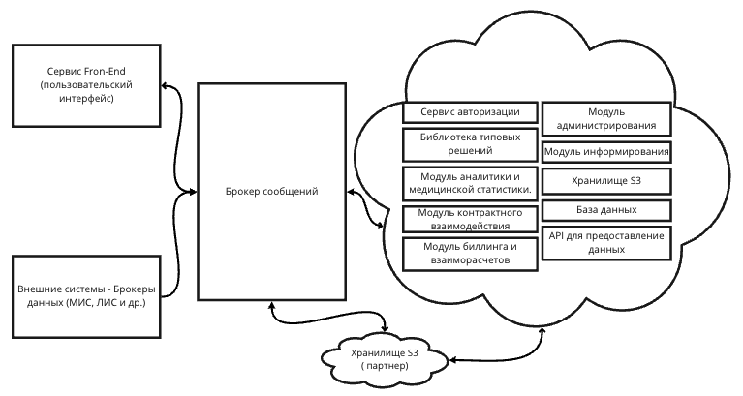
Архитектура и спецификация разрабатываемого ПО
Основные компоненты и функции системы
Брокер данных. Библиотека компонентов для взаимодействия с разнородными базами данных и оборудованием (посредством открытого кросс-платформенного API или SDK): будет содержать ряд типовых решений для популярных публичных баз данных, средства импорта/экспорта стандартизованных медицинских и омиксных данных, позволит участникам публиковать собственные разработки для доступа к данным, включая драйверы для оборудования.
Библиотека типовых решений. Предназначена для публикации и распространения готовых программных модулей обработки лабораторных и медицинских данных, выполнения исследовательских и клинических протоколов, интеграции данных, интерпретации медицинских изображений (радиология, результаты применения реагентики), управления исследованиями, лабораторными операциями (LIMS/ELN), контроля качества и др. В рамках грантовой поддержки будет реализовано несколько типовых решений с открытым исходным кодом: - Проведение ПЦР анализа - Работа с мультиформатными медицинскими данными (фенотипическими, популяционными, омиксными) и биобанкинг.
Подсистема контрактного взаимодействия. Предназначен для размещения услуг компаний поставщиков (масс-спектронометрия, Хроматографии, Секвенирования),, продажа оборудования (в т.ч. БУ), и реагентики.
Вспомогательные компоненты и функции системы
Сервис Fron-End Web-app приложение для доступа к системе всех пользователей.
Модуль интеграции Предназначена для загрузки данных о пациентах в интеграции данных из различных источников (открытые базы данных, данные сторонних ИС, таких как МИС/ЛИС).
Брокер сообщений Инструмент для взаимодействия модулей системы друг с другом. Загрузка и предоставление данных из/во внешние подсистемы осуществляется через gateway с учетом ролевой модели.
Сервис авторизации
Модуль аналитики и медицинской статистики
Модуль биллинга и взаиморасчетов
Модуль администрирования
Управление ролевой моделью, привилегиями, учётными записями организаций и пользователей, журналирование и контроль доступа, защита конфиденциальной информации.
Модуль информирования Позволит информировать клиентов и подписчиков платформы о результатах работы над клиническими протоколами, старты испытаний, новые лаборатории/сектора, прорывные достижения) и обмена сообщениями.
База данных & хранилище (Хранилище данных в соответствие с 152 ФЗ и уровнем s3) Предназначена для структурированного накопления знаний по результатам выполнения отраслевых задач, управление каталогом протоколов, базами омикс-данных, нормативно-справочной информацией.
API для предоставление данных – Предоставление данных (преимущественно аналитических) для внешних интеграций.
Notes:
-Архитектура (дизайн) решения (для Лота 1) или спецификация решения (для Лота 2) с кратким описанием работ
(в отношении дорабатываемого решения приводится сравнительный анализ в формате «было – станет»).

Slide 4
Архитектура и спецификация разрабатываемого ПО (Было-Стало)
Система | Было | Стало
Подсистема контрактного взаимодействия | Регистрация организаций поставщиков и потребителей услуг Управление услугами Заявки на оказание услуг | Регистрация организаций поставщиков и потребителей услуг Управление услугами ресурсных центров Управление номенклатурой и остатками, синхронизация справочников Заявки на оказание услуг или приобретения продукции, сбор ценовых предложений, аналитика Заключение сделки в системе, контроль выполнение сделок в системе (в случае оказания услуги несколькими поставщиками) Управление и исполнение протоколов оказания услуг/цепочек производства (управление процессами) Исполнение протоколов Оценка взаимодействия, отзывы
Подсистема брокеров данных | Нет | Да, не менее 20 публичных источников данных, поддержка структурированной сквозной передачи данных между стадиями биоинформатической обработки информации, выполняемыми различными участниками, api для закгрузки/выгрузки данных
Биболиотека типовых решений
Инфраструктура исполнения типовых решений | Один поставщик (Мегафон) | Несколько поставщиков, Балансировка нагрузки между поставщиками, отсутвие зависимости от конкретного поставщика.
Типовое решение для анализа мультиформатных данных (омиксные данные, фенотипические данные и др.) | Да, с поддержкой одного биоинформатического протокола | Да, 10+ биоинформатический протоколов с возможностью пакетного выполнения для множества образцов с адаптивной загрузкой инфраструктуры хранения и исполнения
Типовое решение для ПЦР анализа | Нет | Да, поддержка оборудования Aivok
Среда исполнения типовых решений, управления исполнением типовых решений | Нет | Да
Вспомогательные подсистемы
Сервис авторизации | Да | Да
Модуль администрирования | Да, для части из имеющихся систем | Да
Модуль аналитики и мед.статистики | Нет | Да
Модуль информирования | Отдельные e-mail уведомления | Да
Модуль биллинга и взаиморасчетов | Нет | Да, с поддержкой различных способов оплаты, аналитика и контроль оплат
Окружение и инфраструктура Системы
Среда непрерывной интеграции | Нет | Да
Инфраструктура автоматического тестирования | Нет | Да
Среда масштабируемого исполнения | Нет | Да

Slide 5
Рынок проекта + стратегия продвижения
Коммерциализация системы:
Коммерциализация системы обеспечивается следующими бизнес-моделями:
1. Комиссии от продажи товаров, услуг
Продажа услуг ресурсных центров (лаборатории, виварии и т.д.);
Продажа товаров (оборудование, реагентика и др).
Продажа консалтинговых услуг (биоинформатика, разработка и обслуживание ПО и т.д.);
Продажа партнерских решений по схеме revenue-sharing (вычислительных мощностей, облачное хранилища, программные продукты).
2. Кастомизация типовых решений и создание новых
Стратегия продвижения.
Прямые продажи (b2b) потребителям типовых решений - медицинским НИИ, производителям оборудования, лабораториям, центрам омиксных исследований;
Ко-брендинговые продажи с пользователями типовых решений, использование их каналов медиа-присутствия;
Участие в отраслевых мероприятиях в форме со-докладов с пользователями типовых решений;
Прямые продажи услуг кастомизации типовых решений b2b и b2g;
Контекстная реклама среди медперсонала и пациентов, заинтересованных в передовых исследованиях по состояниям, обслуживаемым типовыми решениями системы.
Продажа через ЛОМ комьюнити
Покупка контекстной рекламы (яндекс директ)
Сравнение решения с аналогами и его конкурентные преимущества
На текущий момент Прямых конкурентов Платформы в РФ – нет. Есть x-bio.ru, но данная платформа еще не запустила коммерциализацию. Все задачи, которые планируются решать на платформе – решаются с помощью коммьюнити (Телеграм каналы, линкедин, vk + покупка контекстной рекламы) и личных связей.
Прямой иностранный конкурент с максимально близким целевым функционалом - https://ww2.scienceexchange.com/s/, но платформа больше позиционирует себя как R&D центр заказной разработки.
Прочие прямые конкуренты: SAP Connected Health Platform, Microsoft for Genomics, Seven Bridges Genomic, Amazon (Amazon Comprehend Medical/ Amazon Genomics CLI).
Прочие косвенные конкуренты: SAP QM, Waters (Empower), Agilent (OpenLab), UpWork, Labware, Ilumina (Dragen), Azenta (FreezerPro).
Следует отметить, что большинство конкурентов ограничивают доступ к своим системам для жителей РФ.
 | Описание | Открытый исходный код + открытая экосистема | Быстрая масштабируемость (вычисление + хранение) | Сегмент | Соответствует российскому законодательству и регуляторике | API для Интеграция с МИС/ЛИС | Модуль для фундаментальных исследований | Модуль для работы с моделью геномных данных | Модуль для интеграции лабораторного оборудования | Хранение анализов и генома пациента | Наличие онкологического модуля и классификаторов | Модуль распознавания текста и документов | Маркетплейс информационных и программных продуктов
Inunio | Платформа для кросс-функционального взаимодействия в области персональной медицины | Да | Да, облачная инфр-ра | B2B2C B2G | Да | Да | Да | Да | Да | Да | Да | Да | Да
X-bio.ru | Платформа для выполнения облачных вычисления по определенным протоколам | Нет | Да | B2B2C | Да (?) | Нет | Нет | Да | Нет | Да | Да | Нет | Нет
scienceexchange.com/ | Платформа для заказной геномной разработки | Нет | Да | B2B2C B2G | Нет | Нет | Да | Да | Нет | Да | Да | Нет | Да
SAP Connected Health Platform | Платформа для Лечения пациентов | Нет | Нет | B2C B2B2C | Нет | Нет | Нет | Да | Да | Да | Да | Да | Нет
Microsoft for Genomics | Облачная платформа для проведения геномного анализа | Да | Да, облачная инфр-ра | B2B B2G | Нет | Нет | Да | Да | Нет | Да | Нет | Нет | Нет
Seven Bridges Genomic | Облачная платформа для распределенных исследовательских групп | Нет | Да, облачная инфр-ра | B2B B2G | Нет | Нет | Да | Да | Нет | Нет | Нет | Нет | Нет
Amazon (Amazon Comprehend Medical/ Amazon Genomics CLI). | Облачная платформа для распределенных исследовательских групп | Нет | Да, облачная инфр-ра | B2B B2C | Нет | Нет | Да | Да | Нет | Нет | Нет | Нет | Да
Notes:
– Описание рынка и стратегия продвижения решения;
– Модель монетизации;
– Сравнение решения с аналогами и его конкурентные преимущества.

Slide 6
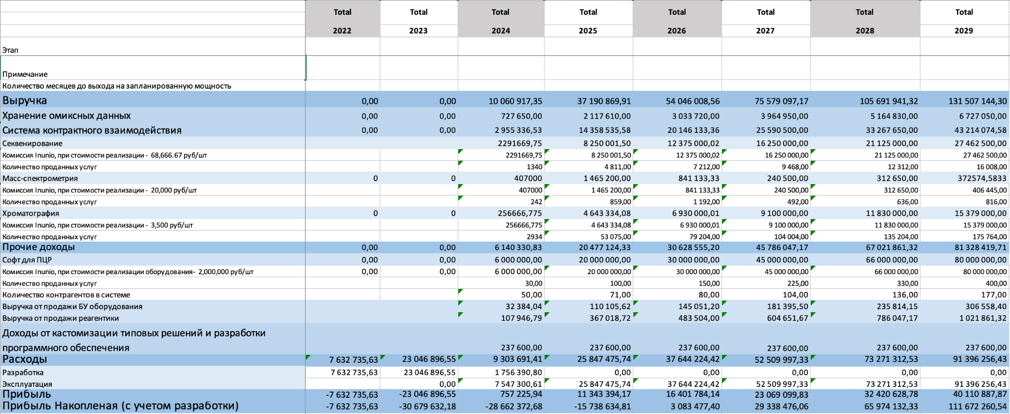
Финансовая модель проекта

Slide 7
Описание участника конкурсного отбора
Кортекс (www.cx.technology) - международная софтверная и инвестиционная группа, обслуживающая инновационные проекты в сферах:
Medtech: телемедицина, анализ омиксных данных, планирование и учёт питания в ЛПУ.
Софтверная интеграция: управление инцидентами безопасности в казино, ситуационное управление регионом, интеграция торговых систем финансовых рынков, интеграция потоков данных с оборудования;
Электронные рынки и fintech: сырьевой трейдинг, системы автоматической и автоматизированной торговли для традиционных и криптовалютных бирж, блокчейн-технологии (custom blockchain, dApps/смарт-контакты);
Agrotech: автоматизация работы предприятий растениеводства и животноводства, системы совместной работы в сельском хозяйстве, с/х социальные сети;
Social Media: мессенджеры и социальные сети, рекомендательные системы на основе искусственного интеллекта (NLP).
Ключевыми направлениями нашего бизнеса являются:
Создание программного обеспечения;
Организация процессов разработки и развития программных продуктов;
Предоставление маркетингового, продуктового и юридического консалтинга;
Формирование технологических команд;
Создание IT-компаний «под ключ».
Notes:
– Опыт реализации аналогичных проектов;
– Наличие инфраструктуры, необходимой для реализации проекта;
– Ключевые члены команды;
– Информация о ранее полученных мерах поддержки, реализуемых в рамках национальной программы «Цифровая экономика Российской Федерации», в целях реализации ИТ-проектов (получение грантовой поддержки в рамках программ Фонда «Сколково», Фонда содействия инновациям, успешное прохождение акселерационной программы Фонда развития интернет-инициатив и другие программы) (указывается, если есть).

Slide 8
Опыт реализации аналогичных проектов
Медицина: Cortex Telemedicine (https://telmed.technology). Электронная площадка для оказания услуг телемедицины, используется стартапами в Гаити, ЮАР и Великобритании.
Брокеры данных, работа с оборудованием: AuraESM. Интеграционная платформа, объединяющая потоки мультиформатных данных в общий контекст для анализа поддержки принятия решений. Платформа использована для создания Ситуационного центра губернатора Краснодарского края (обеспечивает совместную работу 30 РОИВ и 44 МО Краснодарского края, поддержку принятия решений и управление инцидентами в масштабе региона с населением более 5 млн. чел.) с комплексной системы безопасности казино (объединяет потоки данных 11 информационных систем, предоставляя, как сигналы конечного оборудования, так и сигналы от ИС в едином контексте управления инцидентами и обеспечения безопасности).
Совместная работа: Direct.Farm (www.direct.farm). Крупнейшая в России сеть обмена опытом в сельском хозяйстве, объединяющая сельхозтоваропроизводителей, агрономов, животноводов/ветеринаров, профильные исследовательские организации и поставщиков для выработки оптимальных стратегий применения существующих и апробации новых технологий. ОПЕРАТОР ОБРАБОТКИ ПЕРСОНАЛЬНЫХ ДАННЫХ;
Контрактное взаимодействие: Technology metal market (www.tm2.com). Платформа заключения электронных сделок в условиях гибкой спецификации конечной продукции и услуг.
Notes:
– Опыт реализации аналогичных проектов;
– Наличие инфраструктуры, необходимой для реализации проекта;
– Ключевые члены команды;
– Информация о ранее полученных мерах поддержки, реализуемых в рамках национальной программы «Цифровая экономика Российской Федерации», в целях реализации ИТ-проектов (получение грантовой поддержки в рамках программ Фонда «Сколково», Фонда содействия инновациям, успешное прохождение акселерационной программы Фонда развития интернет-инициатив и другие программы) (указывается, если есть).

Slide 9
Наличие инфраструктуры, необходимой для реализации проекта
Кортекс объединяет три софтверные компаний в РФ и три софтверные компании за рубежом. Старейшая компания группы ведёт деятельность по разработке программного обеспечения с 1991 года. Группа полностью оснащена средствами производства, эксплуатации и поддержки информационных систем. Коллектив – более 100 человек.
Команда разработки проекта в количестве 9 человек, с профильными компетенциями в геномике, биологии, софтверной интеграции, телемедицине, обработке больших данных, создании систем совместной работы, автоматизации процессов, создании торговых систем.
Полное оснащение команды: офисы, вычислительная техника, облачные сервисы для хранения больших данных и ресурсоёмких вычислений.
Предварительные договорённости (согласованы агентские условия) с оператором облачной инфраструктуры для нужд проекта, в т.ч. обеспечивающего соответствии 152-ФЗ.
Наличие доступа к оборудованию и компетенций пробоподготовки, и обработки образцов, для получения данных, необходимых для создания брокеров данных.
Notes:
– Опыт реализации аналогичных проектов;
– Наличие инфраструктуры, необходимой для реализации проекта;
– Ключевые члены команды;
– Информация о ранее полученных мерах поддержки, реализуемых в рамках национальной программы «Цифровая экономика Российской Федерации», в целях реализации ИТ-проектов (получение грантовой поддержки в рамках программ Фонда «Сколково», Фонда содействия инновациям, успешное прохождение акселерационной программы Фонда развития интернет-инициатив и другие программы) (указывается, если есть).

Slide 10
Ключевые члены команды
Сведения о ранее полученных мерах поддержки
Ключевые члены команды:
Сергей Алексеевич Карулин. CTO, информационные технологии, руководитель проекта. Опыт продаж в сегменте B2B/B2G – 10 лет.
Дмитрий Аркадьевич Квон, к.м.н. CTO, руководитель центра коллективного пользования «Опорный центр секвенирования» НИЦ «Курчатовский институт»
Василий Евгеньевич Раменский, к.ф.-м.н., доцент МГУ им М.В.Ломоносова, Руководитель Лаборатории геномной и медицинской биоинформатики ФГБУ "Национальный медицинский исследовательский центр терапии и профилактической медицины" Минздрава России. Эксперт проекта по направлению общая генетика.
Алексей Юрьевич Горбачев, кандидат биологических наук, зав. лабораторий протеомного анализа ФГБУН ФНКЦ ФХМ ФМБА России. Руководитель направления Биоинформатика, со-основатель.
Сергей Сергеевич Умаров Программист, с медицинским образованием.
Евгений Владимирович Полянский Программист
Юрий Николаевич Саприкин Программист
Максим Евгеньевич Смирнов DevOps
Антон Владимирович Лебедев QA
+ 4 человек привлекаются с других проектов компании. Найм не требуется
Информация о ранее полученных мерах поддержки:
Информация о ранее полученных мерах поддержки, реализуемых в рамках национальной программы «Цифровая экономика Российской Федерации», в целях реализации IT-проектов (получение грантовой поддержки в рамках программ Фонда «Сколково», Фонда содействия инновациям, успешное прохождение акселерационной программы Фонда развития интернет-инициатив и другие программы):
Меры поддержки ранее не получали.
Notes:
– наименование разрабатываемого(дорабатываемого) решения;
– актуальность, назначение и области применения решения, его соответствие одному или нескольким приоритетным направлениям;
– стадия реализации проекта (проектирование или пилотирование);
– обоснование целесообразности грантовой поддержки проекта.

Slide 11
График реализации, план финансирования проекта, результаты реализации, планы по развитию решения.
Номер этапа | Сроки | Совокупный обьем работ и мероприятий этапа | Сумма гранта, руб. | Сумма (руб) и доля (%) софинансирования | Общая сумма расходов на этап, руб.
Этап 1 (soft launch) | 01.08.2022 – 30.04.2023 | Запуск подсистемы контрактного взаимодействия; Вовлечение ресурсного(-ых) -омик центра (-ов); Вовлечение центра(-ов) химии: масс-спектрография, пептидный синтез. Вовлечение партнёра по защите конфиденциальной информации и персональных данных. Ключевые параметр этапа – запуск MVP с системой контрактного взаимодействия. | 12 807 136 | 3 201 784 (20%) (собственный + заемные) | 16 008 920
Этап 2 (hard launch) | 01.05.2023 – 31.01.2024 | Запуск публичной базы знаний; Вовлечение учреждения(-й) здравоохранения или профильного(-ых) НИИ; Вовлечение центра(-ов) клинических испытаний; Сертификация системы по ЗПДн. Ключевые параметры этапа – запуск брокеров данных и типовых решений, начало коммерциализации. | 13 141 682 | 3 285 421 (20%) (собственный + заемные) | 16 427 103
Итого по проекту | 01.08.2022 – 31.01.2024 |  | 25,948,818 | 6 487 205 (20%) | 32 436 023
Результаты реализации проекта:
Завершена процесса разработка решения;
Решение включено в реестр российских программ по ЭВМ;
Доход системы 2025 – 37 190 869,91 руб.
Внесение ПО в реестр отечественного ПО (2024, январь)
Эффект для отрасли:
Ускорить ввод в клиническую практику передовых технологий иммунотерапии.
Повысить доступность (удешевить и ускорить производство) существующих средств иммунотерапии.
Повысить скорость оказания медицинских услуг, связанных с привлечением центров секвенирования, синтеза пептидов, биоинформатики и подобных, например, снизить сроки ожидания при ЭКО.
Повысить загрузку мощностей технологических центров: медицинская генетика, масс-спектрометрия, биоинформатика, синтез пептидов; в том числе за счёт привлечения иностранных заказчиков.
Упростить вывод на рынок конкурентоспособных отечественных диагностических платформ на стыках химии, биологии и информатики.
Повысить привлекательность профессии биоинформатиков, удерживая и привлекая их в страну.
Выявить диспропорции и инвестиционные возможности, привлечь в отрасль осведомлённые инвестиции, в том числе краудфаундинг.
Выявить задачи с наивысшим потенциалом применения вычислительной биологии и предоставить независимым участникам рынка доступ к открывающимся нишам.
За счёт «стирающей границы» цифровизации, включить в процесс участников из дружественных стран, сформировав предпосылки для их зависимости от российских технологий или российских заказов.
Обеспечить поток данных для наполнения отечественных публичных баз данных и обогатить данные в информационных системах биобанков.
Повысить привлекательность клинических испытаний.
Ближайшие контрольные точки:
Заключение контрактов на разработку отечественного решения для проведения геномных исследований и обработки омиксных данных.
Разработка и запуск платформы контрактного взаимодействия.
Заключение договоров о совместной разработке типовых решений:
Типовое решение мультиформатных данных – НИИ ККБ 1.
Облачная платформа для оборудования проведения лабораторных исследований крови – ООО Айвок.
Планы по развитию решения после завершения проекта.
Работа по расширению перечня участников системы контрактного взаимодействия: поставщиков услуг, научно-исследовательских и медицинских учреждений;
Расширение портфеля типовых решений;
Работа по расширению базы пользователей типовых решений, привлечению клиентов на кастомизацию типовых решений в сфере анализа данных лабораторного оборудования, анализа мультиформатных данных, управления лабораторными операциями;
Развитие системы контрактного взаимодействия для имплементации персонализированных протоколов лечения как услуг, предоставляемых их операторами;
Развитие системы брокеров данных для автоматизации аннотирования данных анамнеза и мульти-омисксных данных в исследовательских и клинических целях.
Notes:
– Сроки выполнения проекта (количество и длительность этапов, краткое описание этапов с указанием дат начала и окончания, ключевых параметров и мероприятий для каждого этапа);
– Стоимость проекта (общая стоимость, доля софинансирования, этапы и источник софинансирования).
источники софинансирования.

Slide 12
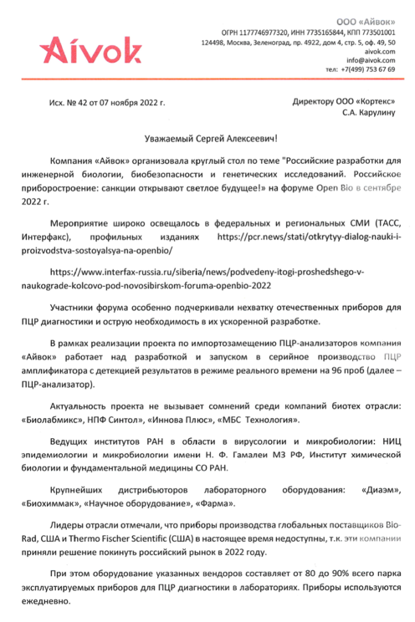
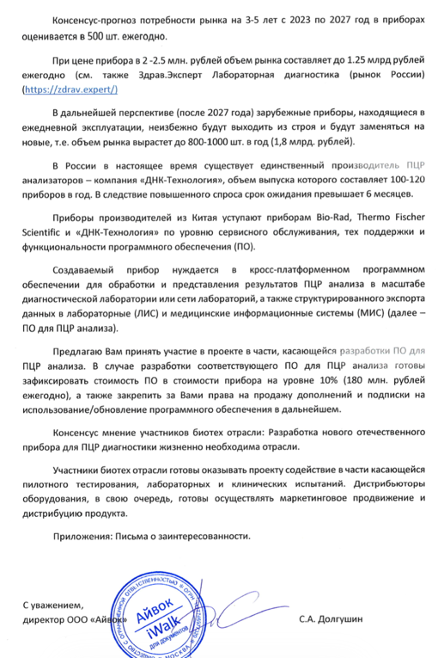
Письма о заинтересованности от якорных клиентов

Slide 13
Иная информация, необходимая, по мнению участника, для оценки заявки и защиты проекта
Кроме того, равно как и при онкологических заболеваниях, эффективность тех или иных препаратов, включённых в клинические протоколы (статины, антикоагулянты, антидепрессанты, антипсихотики, противозачаточные, весь спектр препаратов при лечении COVID-19) в значительной степени определяется иммунным профилем пациента, что остро ставит вопрос о включении в клиническую практику иммунного профилирования (вплоть до исследования репертуаров TCR/BCR) и фармакогеномного профилирования (PGx).
С момента появления первой вакцины на протяжении сотен лет инструментарий иммунотерапии был преимущественно превентивным, однако прорывы в биотехнологии и медицине, произошедшие в последнее десятилетие изменили представления о границах применения иммунотерапии. Новые технологии персонализированной иммунотерапии требуют новых подходов к регулированию, вследствие чего правительство РФ производит адаптацию нормативно-правовой базы, открывая рынок для инноваций: https://rg.ru/2022/03/15/pravitelstvo-smozhet-ustanavlivat-osobyj-poriadok-licenzirovaniia-lekarstv.html
Сегодня генетика стала одной из основных технологий будущего. Генетические исследования прокладывают путь к созданию вакцин и лекарств, улучшению экологической обстановки и качественному земледелию. Прорывных результатов в сфере генетики удалось добиться благодаря Федеральной научно-технической программе (ФНТП) развития генетических технологий на 2019–2027 годы, а также нацпроекту «Наука и университеты».
В 2021 году на поддержку трех геномных центров мирового уровня выделено 1,3 млрд руб. 6,8 млрд руб. до 2023 года составил объем финансирования 22 исследовательских программ, отобранных для решения фундаментальных и прикладных задач и создания мировых исследовательских коллективов в области генетических технологий. 2,6 млрд руб. до 2023 года выделено на 15 проектов по развитию биоресурсных коллекций. Финансирование селекционных центров в 2021 году составило 525 млн руб. https://minobrnauki.gov.ru/press-center/news/?ELEMENT_ID=45562
Необходимые лицензии для получения –
Лицензия ФСТЭК России на деятельность по разработке и производству средств защиты конфиденциальной информации;
Лицензия ФСТЭК России на деятельность по технической защите конфиденциальной информации.

